Slide 1

Web Hacking Tutorial CSRF(Cross Site Request Forgery) 공격기법
BOSS 손우규
https://github.com/swk3169/web-hacking

Slide 2
CONTENT
개요
CSRF(Cross Site Request Forgery)?
CSRF(Cross Site Request Forgery)의 위험성
CSRF(Cross Site Request Forgery)원리와 대처방법
실습
CSRF(Cross Site Request Forgery) 공격기법
Q&A

Slide 3
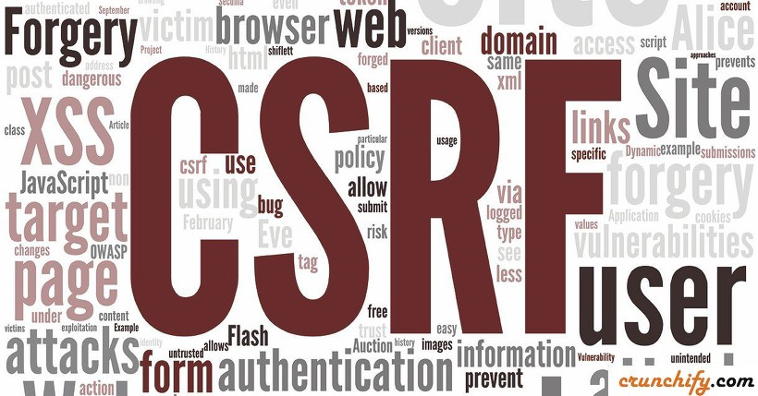
개요 CSRF(Cross Site Request Forgery)?
사이트 간 요청 위조(또는 크로스 사이트 요청 위조, 영어: Cross-site request forgery, CSRF, XSRF)는 웹사이트 취약점 공격의 하나로, 사용자가 자신의 의지와는 무관하게 공격자가 의도한 행위(수정, 삭제, 등록 등)를 특정 웹사이트에 요청하게 하는 공격을 말한다.

Slide 4
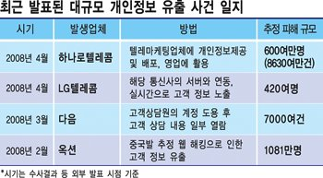
개요 CSRF(Cross Site Request Forgery)의 위험성
유명 경매 사이트인 옥션에서 발생한 개인정보 유출 사건에서 사용된 공격 방식 중 하나이기도 하며, 일단 사용자가 웹사이트에 로그인한 상태에서 사이트간 요청 위조 공격 코드가 삽입된 페이지를 열면 이후에는 사용자의 행동과 관계 없이 사용자의 웹 브라우저와 공격 대상 웹사이트 간의 상호작용이 이루어져 다양한 공격이 가능하게 된다. 따라서 해당 공격 가능성이 존재한다는 것은 위험한 상태로 신속한 보안조치가 필요한 상황이다.

Slide 5
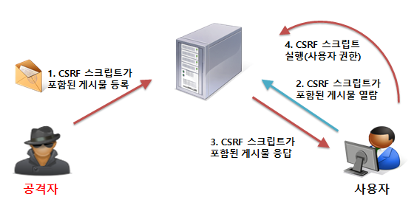
개요 CSRF(Cross Site Request Forgery)의 원리와 대처방법
1. 공격자는 게시판에 관리자가 관심을 가질 수 있는 제목으로 CSRF 스크립트가 포함된 게시물을 등록한다.
2. 관리자는 확인이 필요한 게시물로 파악하여, CSRF 스크립트가 포함된 게시물을 확인한다.
3. 게시물을 읽은 관리자는 CSRF 스크립트가 포함된 것을 알지 못한 채 게시물을 확인한다. 하지만, 관리자의 권한으로 공격자가 원하는 CSRF 스크립트 요청이 발생한다.
4. 공격자가 원하는 CSRF 스크립트 결과가 발생하여, 관리자 및 사용자의 피해가 발생한다.

Slide 6
개요 CSRF(Cross Site Request Forgery)의 원리와 대처방법
서버에서 쿠키 이외의 다른 파라미터 값으로 추가 인증을 처리
중요 action을 처리할 때, 추가 인증 수단을 사용한다면 공격이 불가능하다.
XSS(Cross Site Script) 스크립트의 실행 방지
XSS 취약점이 존재하지 않더라도 스크립트를 실행시킬 수 있기 때문에 XSS만 막았다고 해서 CSRF를 막았다고는 할 수 없다.
값이 매번 바뀌는 one TIME 값 사용
인증 값을 알아내는 것이 힘들고, 사용자마다 매번 인증 값이 바뀐다. 쿠키가 아닌 다른 형태의 매번 바뀌는 인증 값을 사용한다.
IPS나 웹 방화벽을 사용
CSRF 스크립트는 정상적인 HTML 스크립트이기 때문에 보안 솔루션으로는 방어를 할 수 없고 중요 공격 로직을 파악하고 분석하여 안전한 웹 어플리케이션을 개발한다.
Referer 체크
Referer는 HTTP 헤더에 있는 정보로 해당 요청이 요청된 페이지의 정보를 가지고 있는데 해당 정보는 Paros나 Zap, fiddler같은 프로그램으로 조작이 가능하지만 방법이 간단하여 소규모 웹사이트에 주로 이용되는 방법이다.
GET/POST 구분
img 태그 등을 이용할 경우 GET 요청으로 들어오게 될 것이고, 반면 흔히 하듯 form을 이용해 값을 받을 경우 POST를 이용하게 되는 경우가 많기 때문이다.

Slide 7
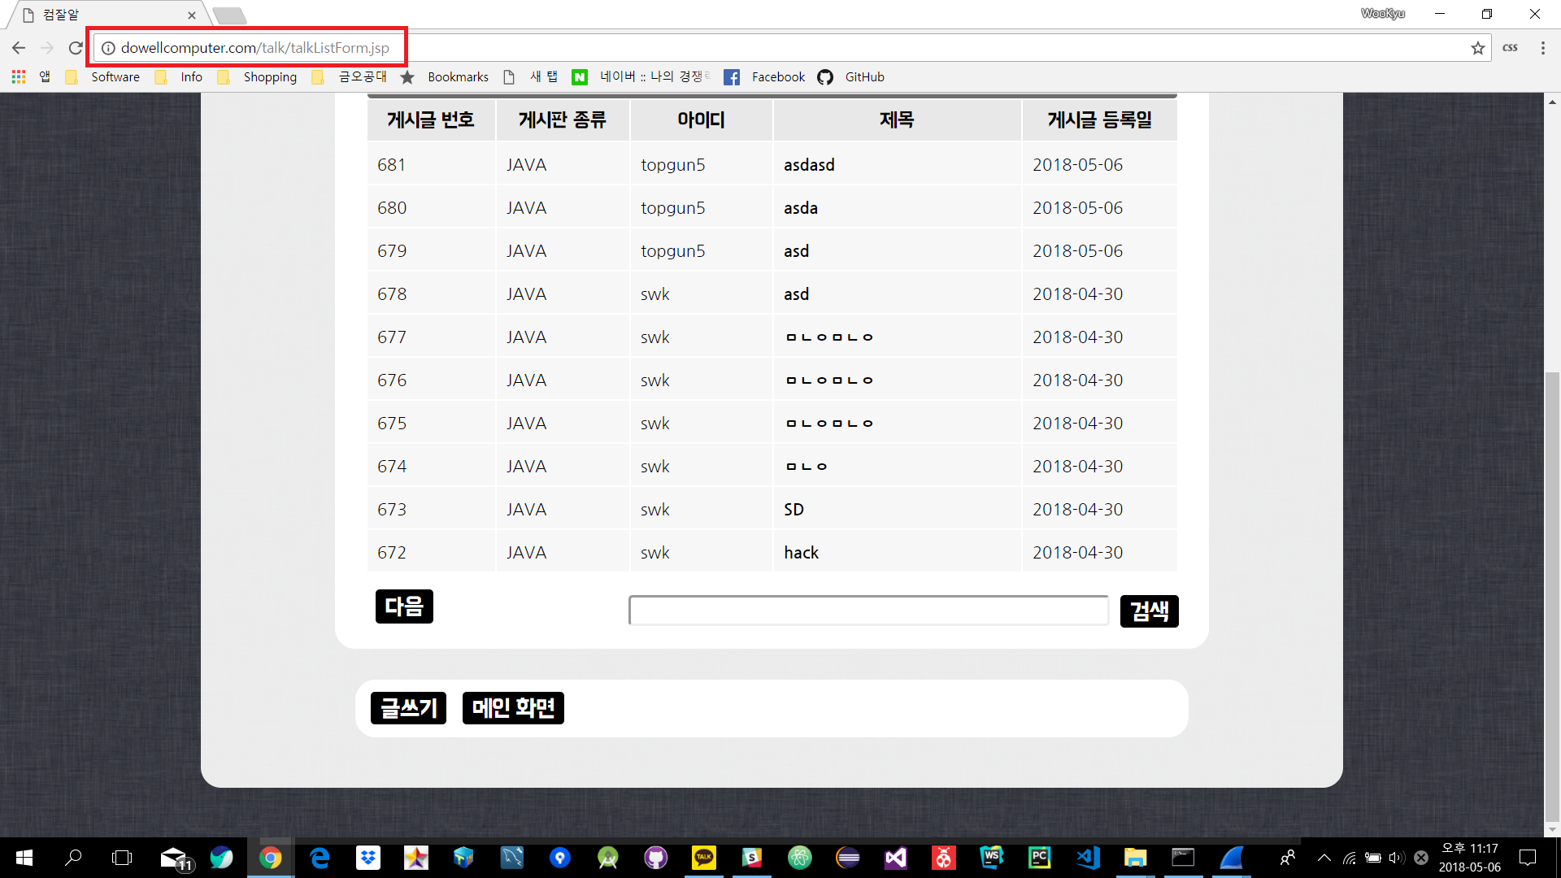
실습 CSRF(Cross Site Request Forgery) 공격기법

Slide 8
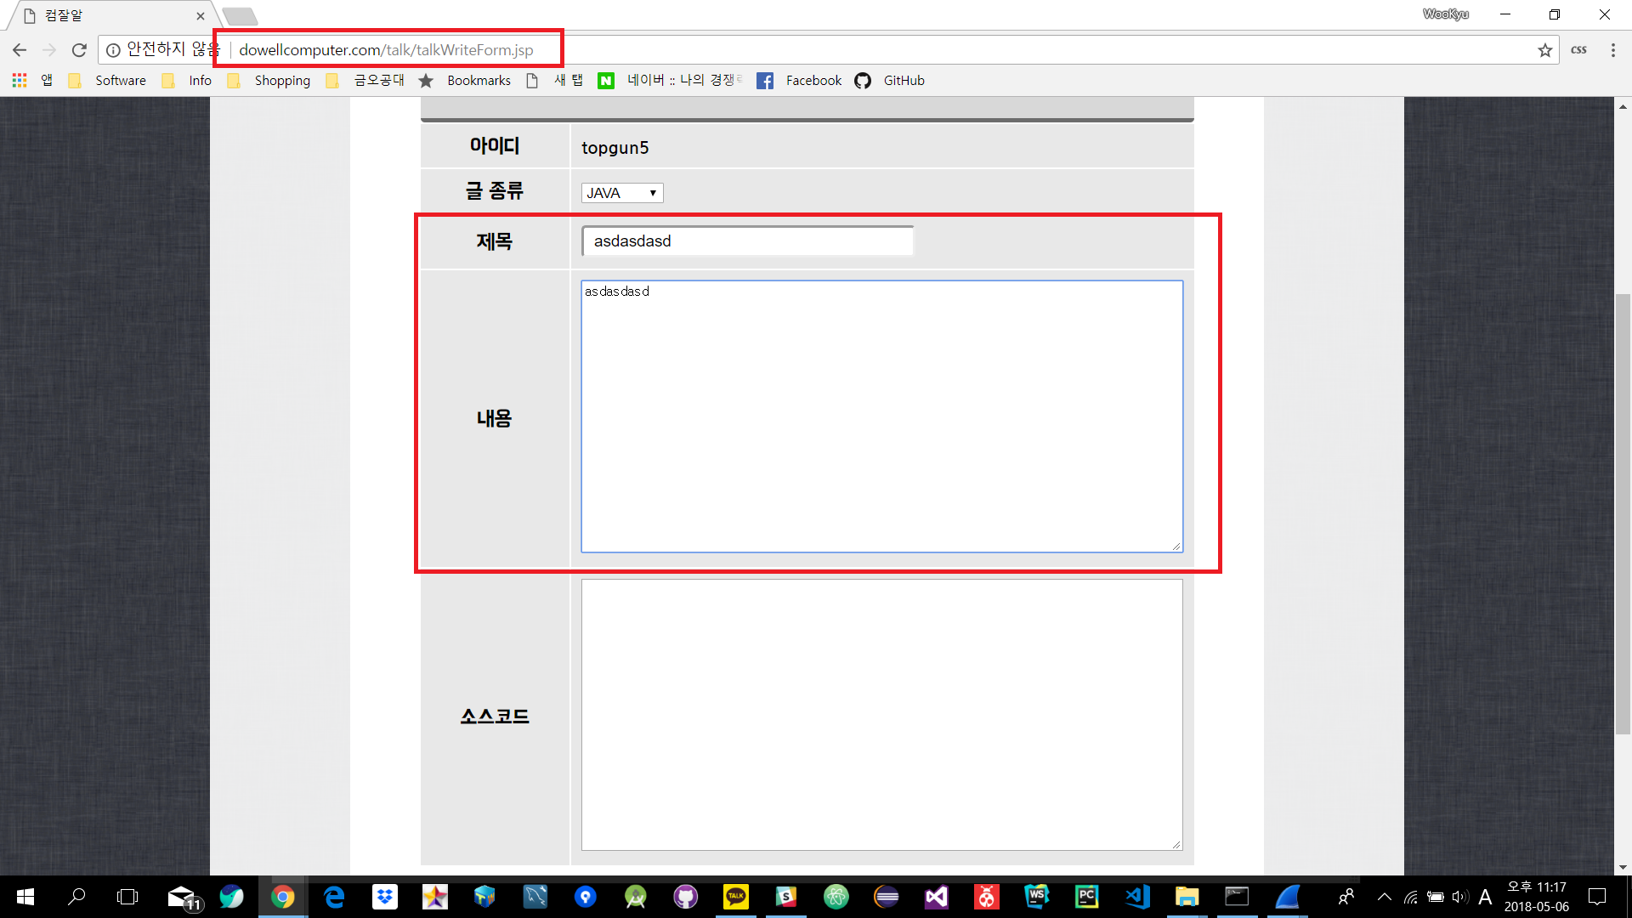
실습 CSRF(Cross Site Request Forgery) 공격기법

Slide 9
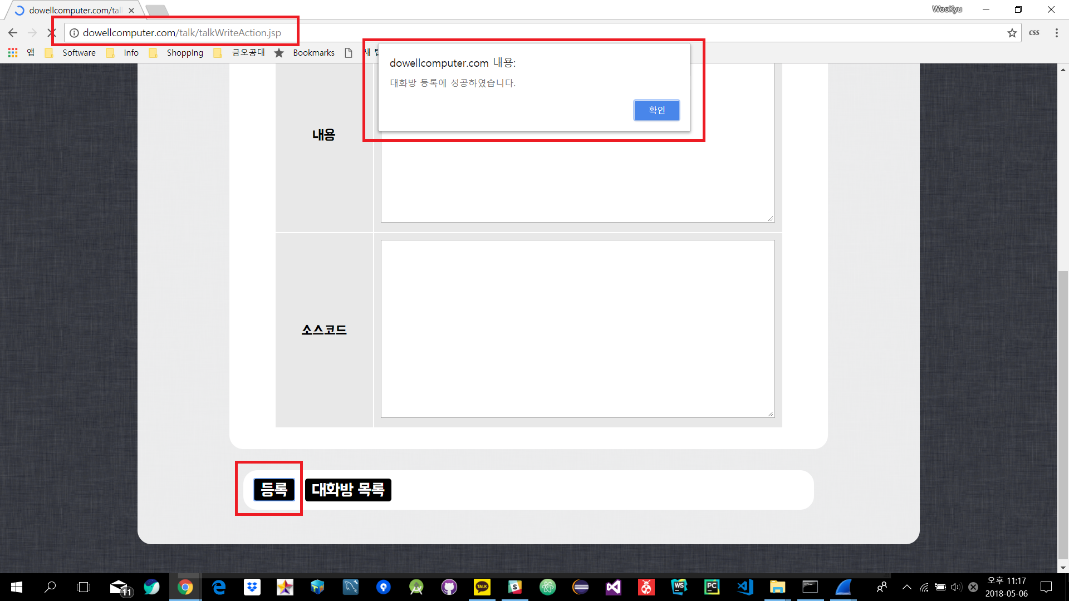
실습 CSRF(Cross Site Request Forgery) 공격기법

Slide 10
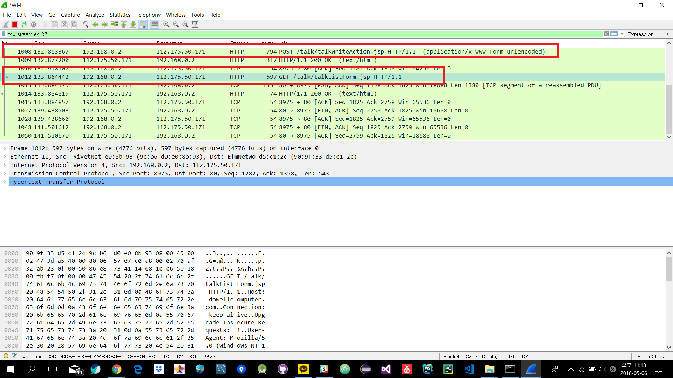
실습 CSRF(Cross Site Request Forgery) 공격기법

Slide 11
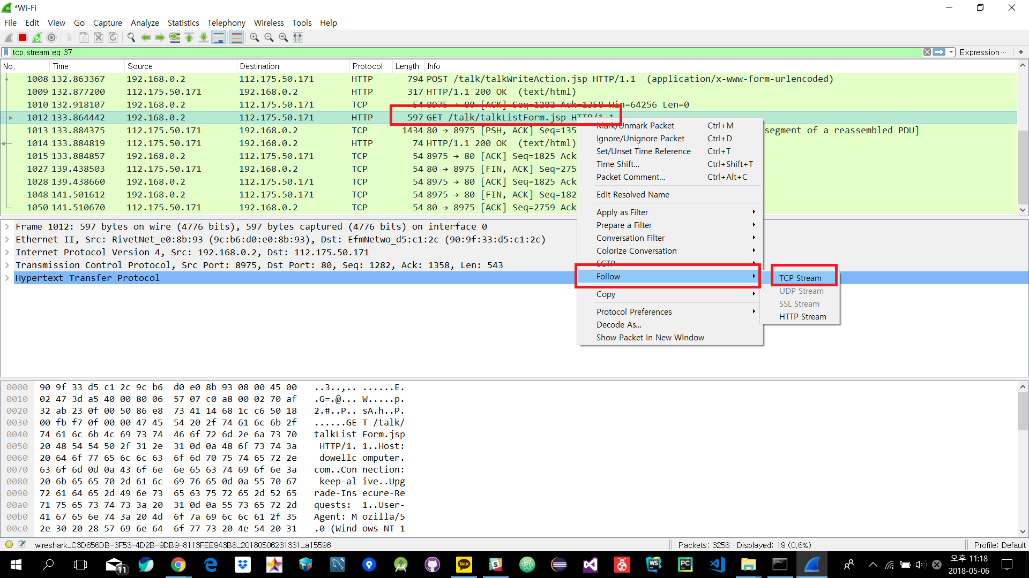
실습 CSRF(Cross Site Request Forgery) 공격기법

Slide 12
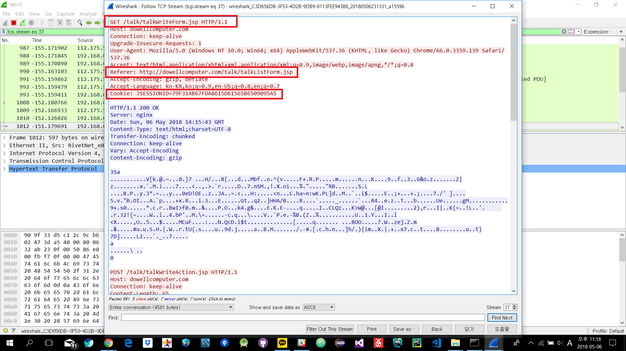
실습 CSRF(Cross Site Request Forgery) 공격기법

Slide 13
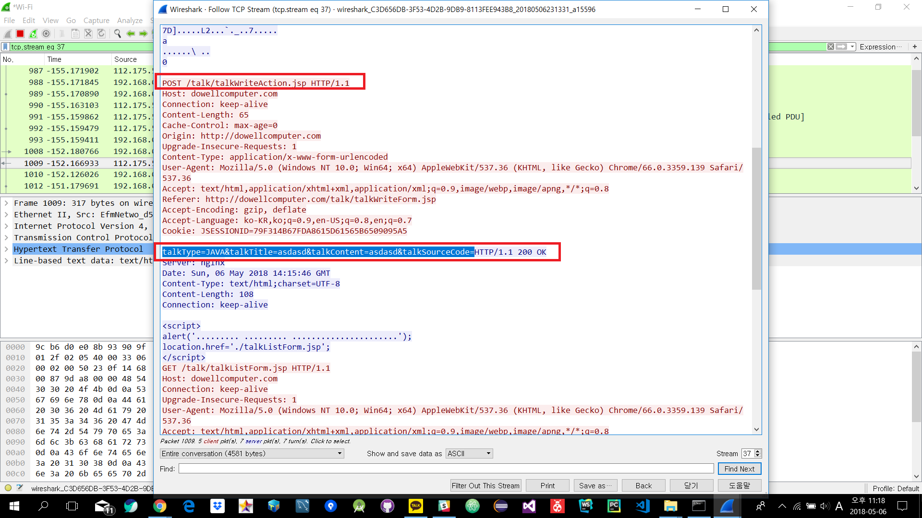
실습 CSRF(Cross Site Request Forgery) 공격기법

Slide 14
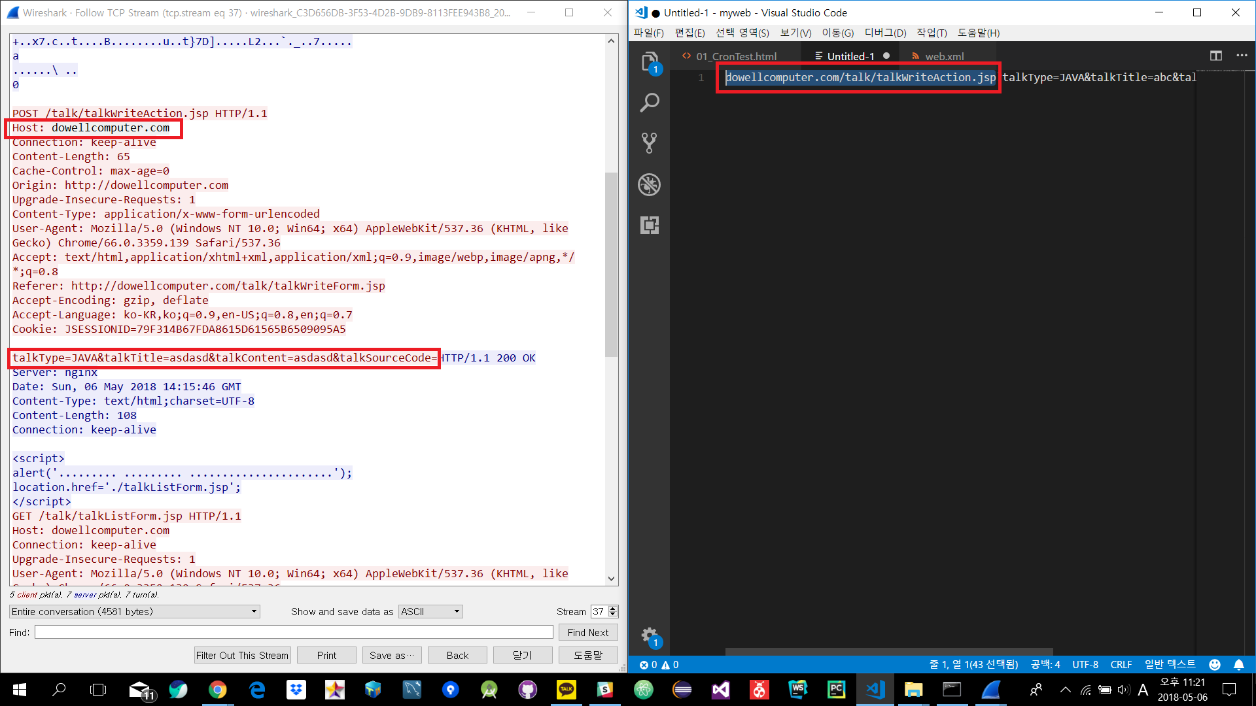
실습 CSRF(Cross Site Request Forgery) 공격기법

Slide 15
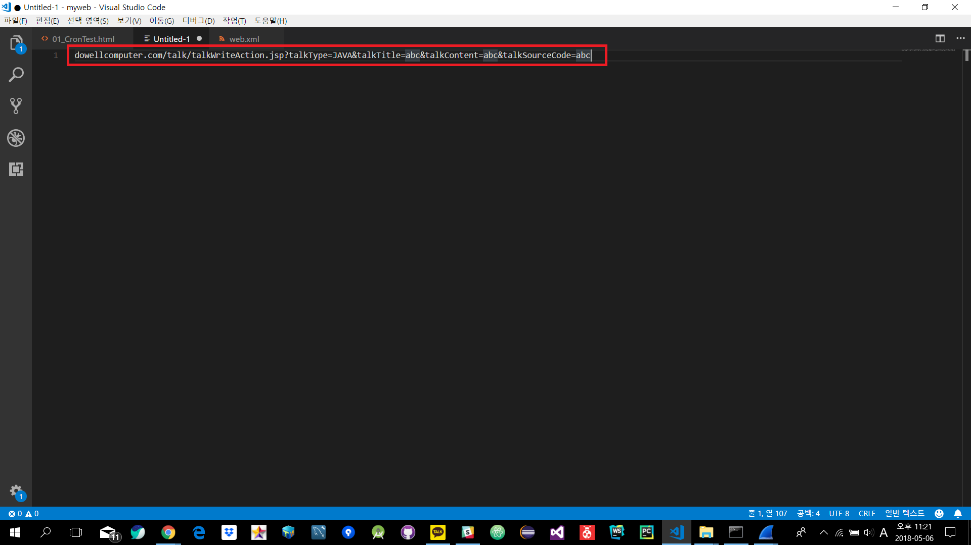
실습 CSRF(Cross Site Request Forgery) 공격기법

Slide 16
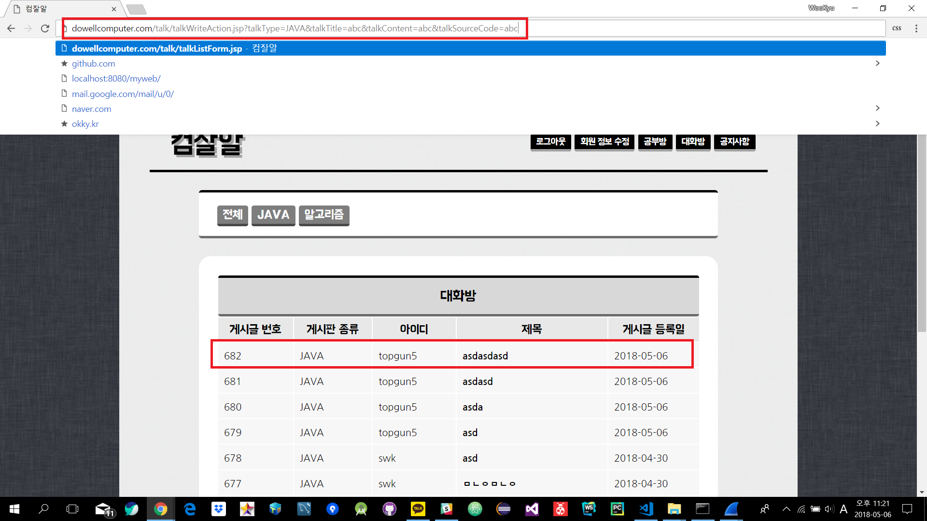
실습 CSRF(Cross Site Request Forgery) 공격기법

Slide 17
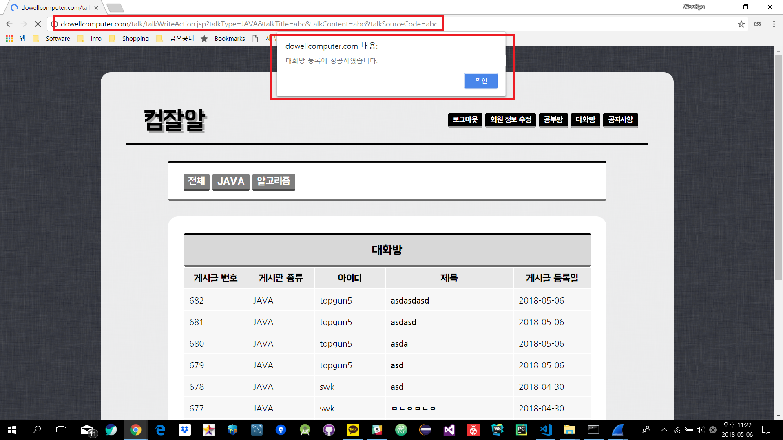
실습 CSRF(Cross Site Request Forgery) 공격기법

Slide 18
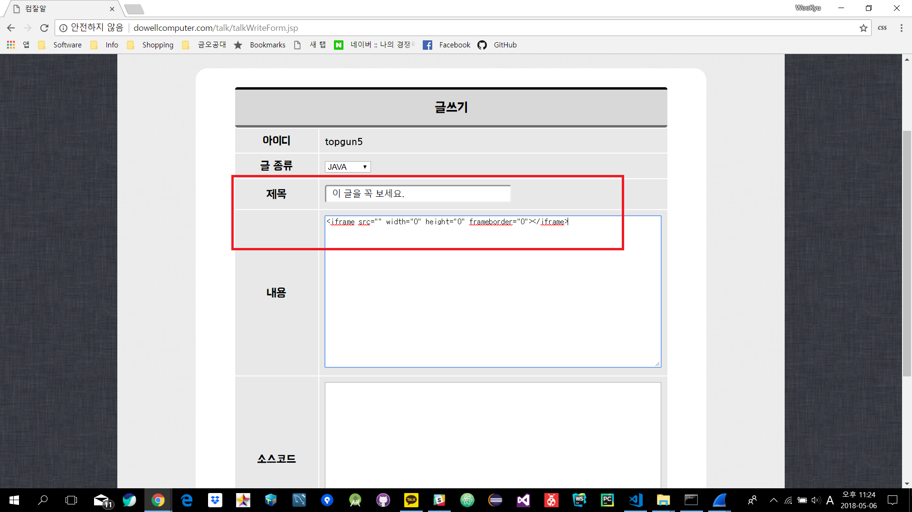
실습 CSRF(Cross Site Request Forgery) 공격기법

Slide 19
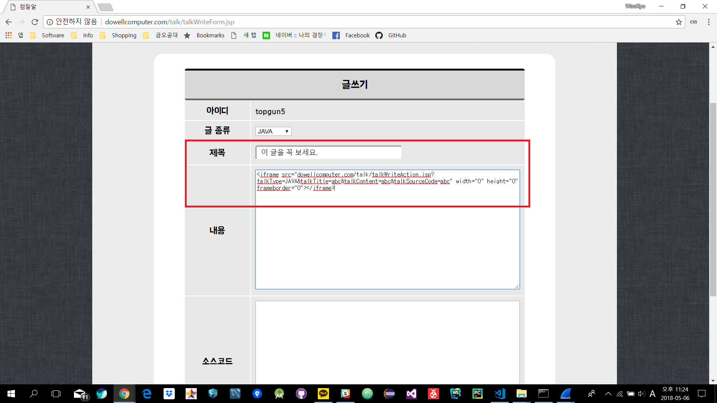
실습 CSRF(Cross Site Request Forgery) 공격기법

Slide 20
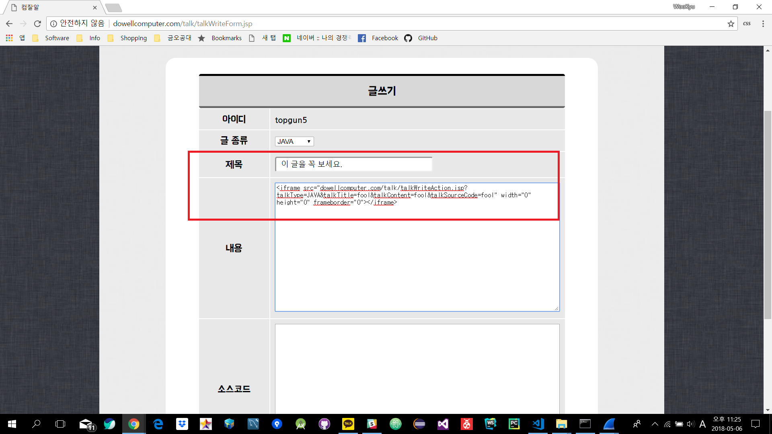
실습 CSRF(Cross Site Request Forgery) 공격기법

Slide 21
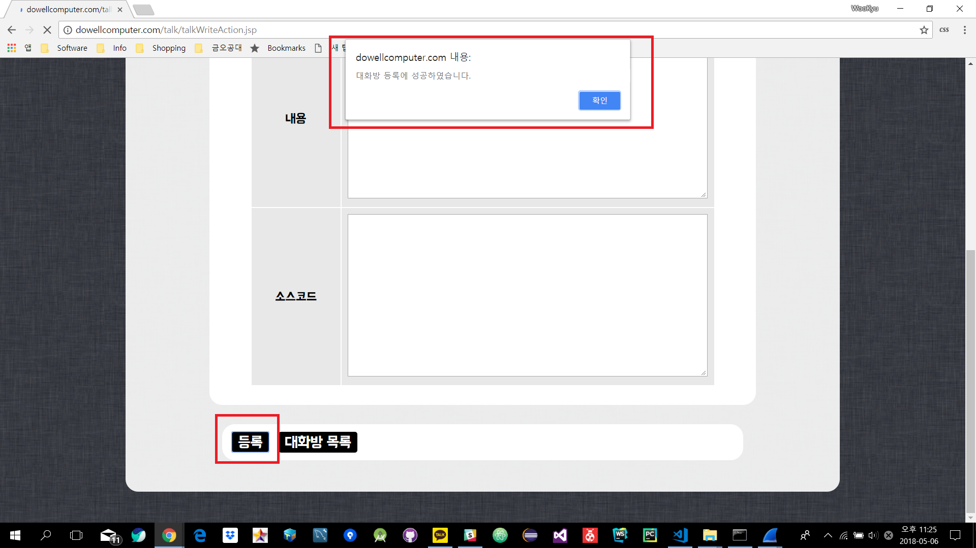
실습 CSRF(Cross Site Request Forgery) 공격기법

Slide 22
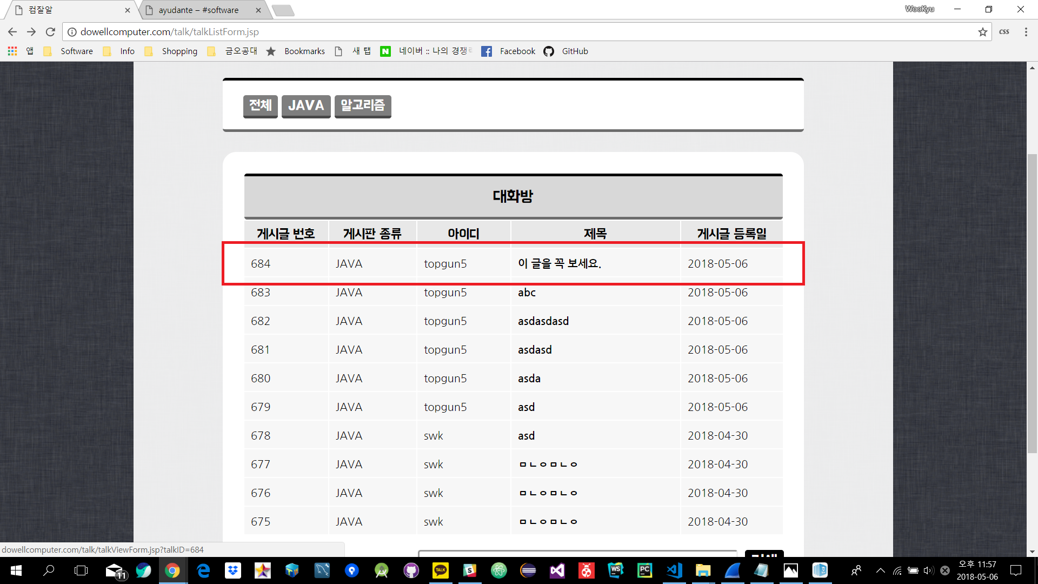
실습 CSRF(Cross Site Request Forgery) 공격기법

Slide 23
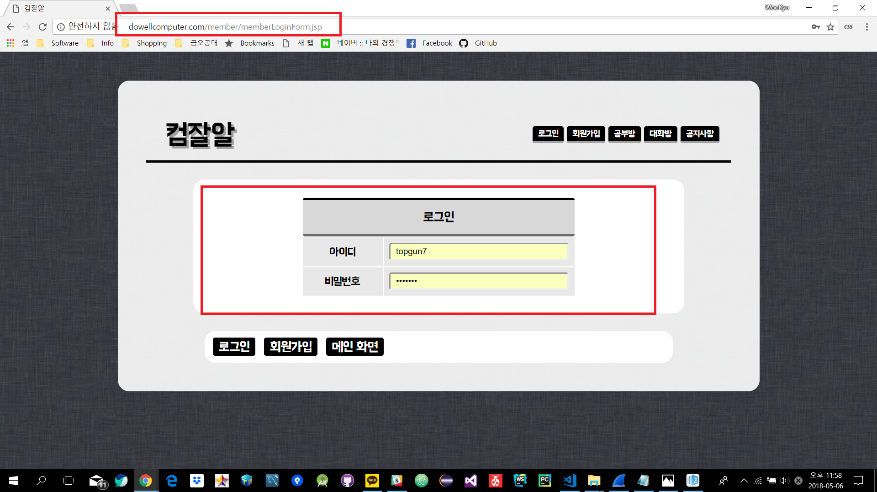
실습 CSRF(Cross Site Request Forgery) 공격기법

Slide 24
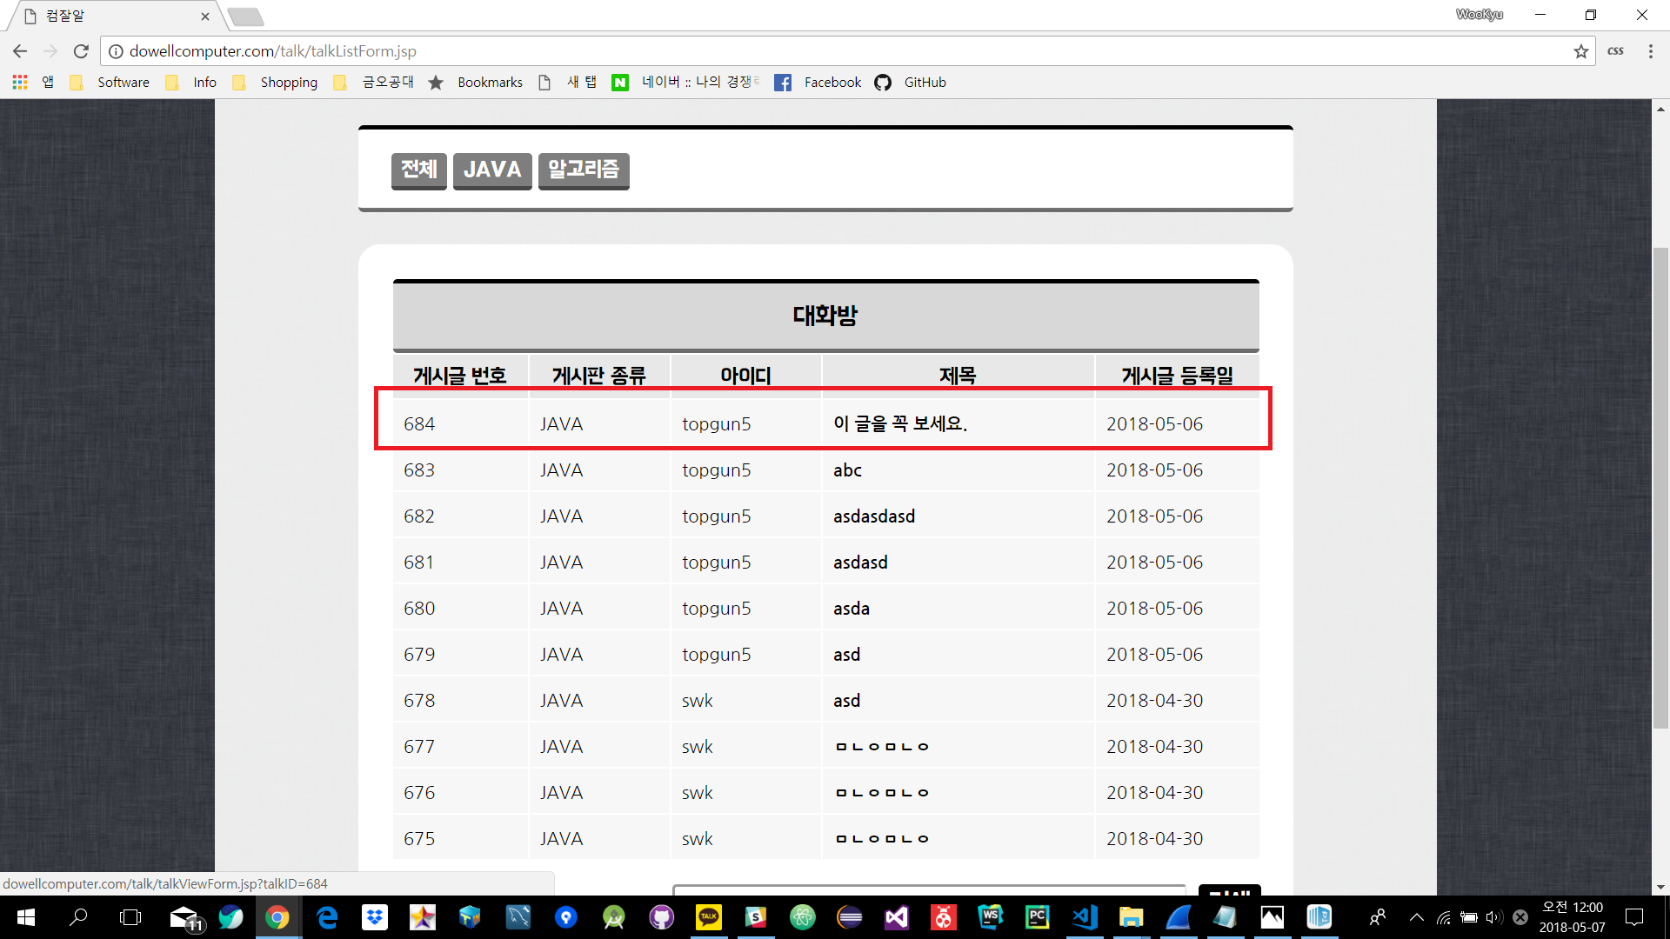
실습 CSRF(Cross Site Request Forgery) 공격기법

Slide 25

실습 CSRF(Cross Site Request Forgery) 공격기법

Slide 26
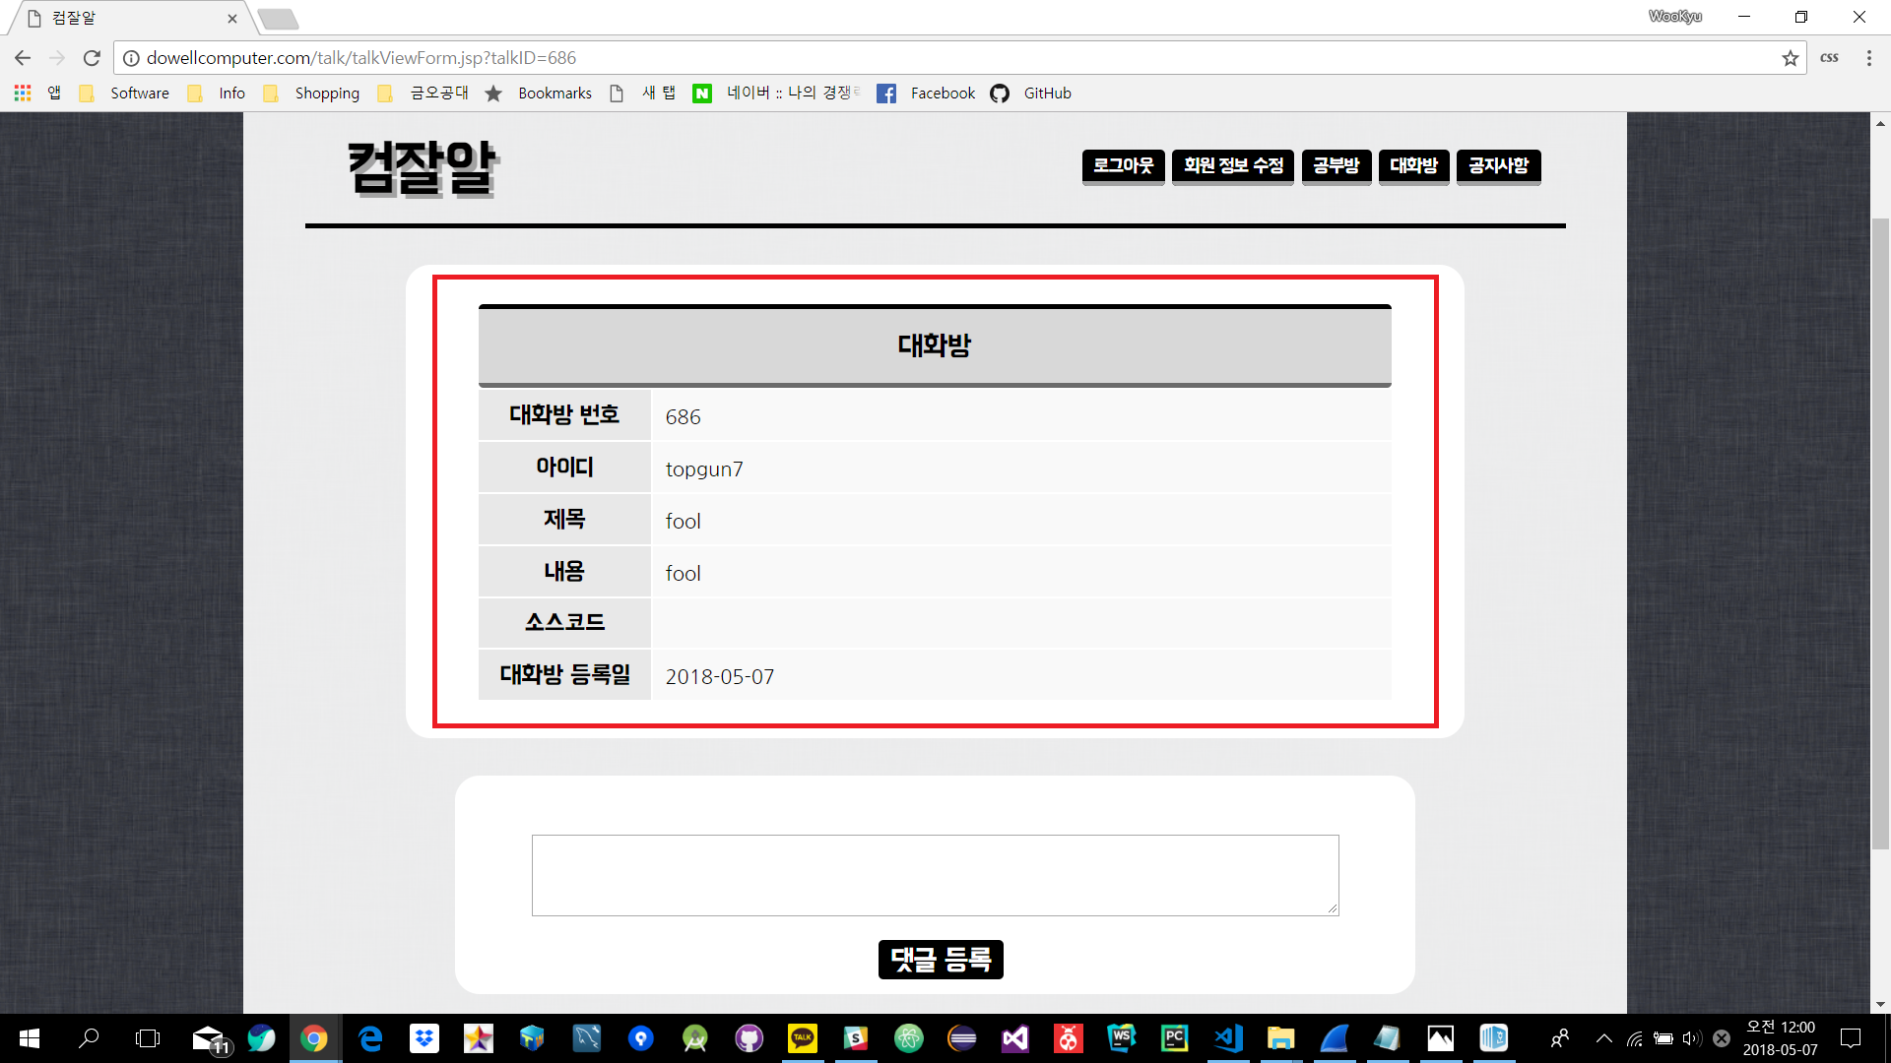
실습 CSRF(Cross Site Request Forgery) 공격기법

Slide 27
Q&A

